Slide 1
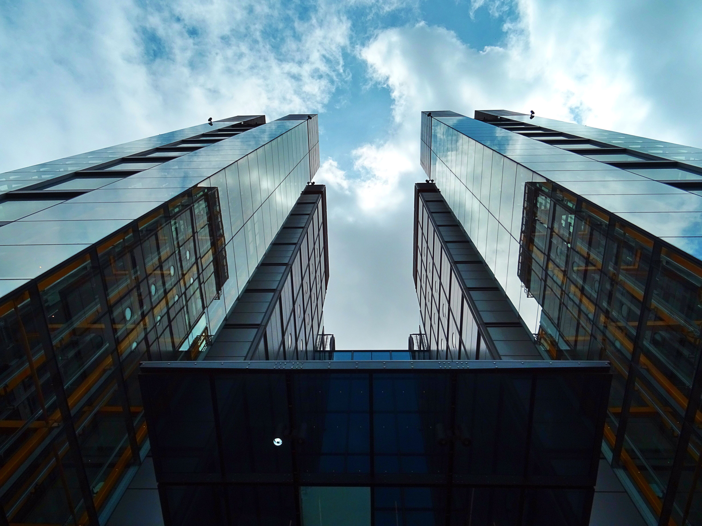

ĐẠI HỌC DUY TÂN
TRƯỜNG KHOA HỌC MÁY TÍNH
NGÀNH CÔNG NGHỆ PHẦN MỀM
BÁO CÁO KHÓA LUẬN TỐT NGHIỆP
PHÁT TRIỂN ỨNG DỤNG DI ĐỘNG MUA HÀNG TRỰC TUYẾN ĐA NỀN TẢNG SỬ DỤNG CÔNG NGHỆ FLUTTER, TÍCH HỢP FIREBASE, CHATBOT HỖ TRỢ KHÁCH HÀNG VÀ THANH TOÁN STRIPE.
GIẢNG VIÊN HƯỚNG DẪN: NGUYỄN HỮU PHÚC
SINH VIÊN THỰC HIỆN: HUỲNH KIM PHÚ MỸ HƯNG - 27211247885

Slide 2
Phần 1: | Tổng quan về đề tài
Phần 2: | Phân tích và triển khai hệ thống
Phần 3: | Demo sản phẩm
Phần 4: | Kết luận
Nội dung trình bày

Slide 3

1.Tổng quan về
đề tài
1.1 Lý do chọn đề tài:
Xu hướng thương mại điện tử đang phát triển mạnh mẽ, nhu cầu mua sắm trực tuyến ngày càng tăng dẫn đến sự bùng nổ của thương mại điện tử.
Giúp nâng cao trải nghiệm người dùng khi mua sắm và đáp ứng được những thị hiếu của thị trường.

Slide 4

1.2. Mục tiêu của đề tài
Ứng dụng Flutter vào xây dựng ứng dụng di động mua sắm đa nền tảng.
Nghiên cứu và tìm hiểu về kiến trúc, hệ thống và các vấn đề liên quan đến quá trình xây dựng ứng dụng di động.

Slide 5

1.3.Đối tượng và phạm vi
Đối tượng là những khách hàng có nhu cầu mua sắm trực tuyến, những chủ cửa hàng muốn cải thiện trải nghiệm khách hàng và tối ưu hóa quá trình bán hàng
Phạm vi nghiên cứu:
Xác định yêu cầu của khách hàng.
Phân tích , đặc tả yêu cầu chức năng của hệ thống.
Thiết kế giao diện cho ứng dụng.
Phát triển ứng dụng bằng Flutter.
Kiểm thử một số chức năng của người dùng.

Slide 6

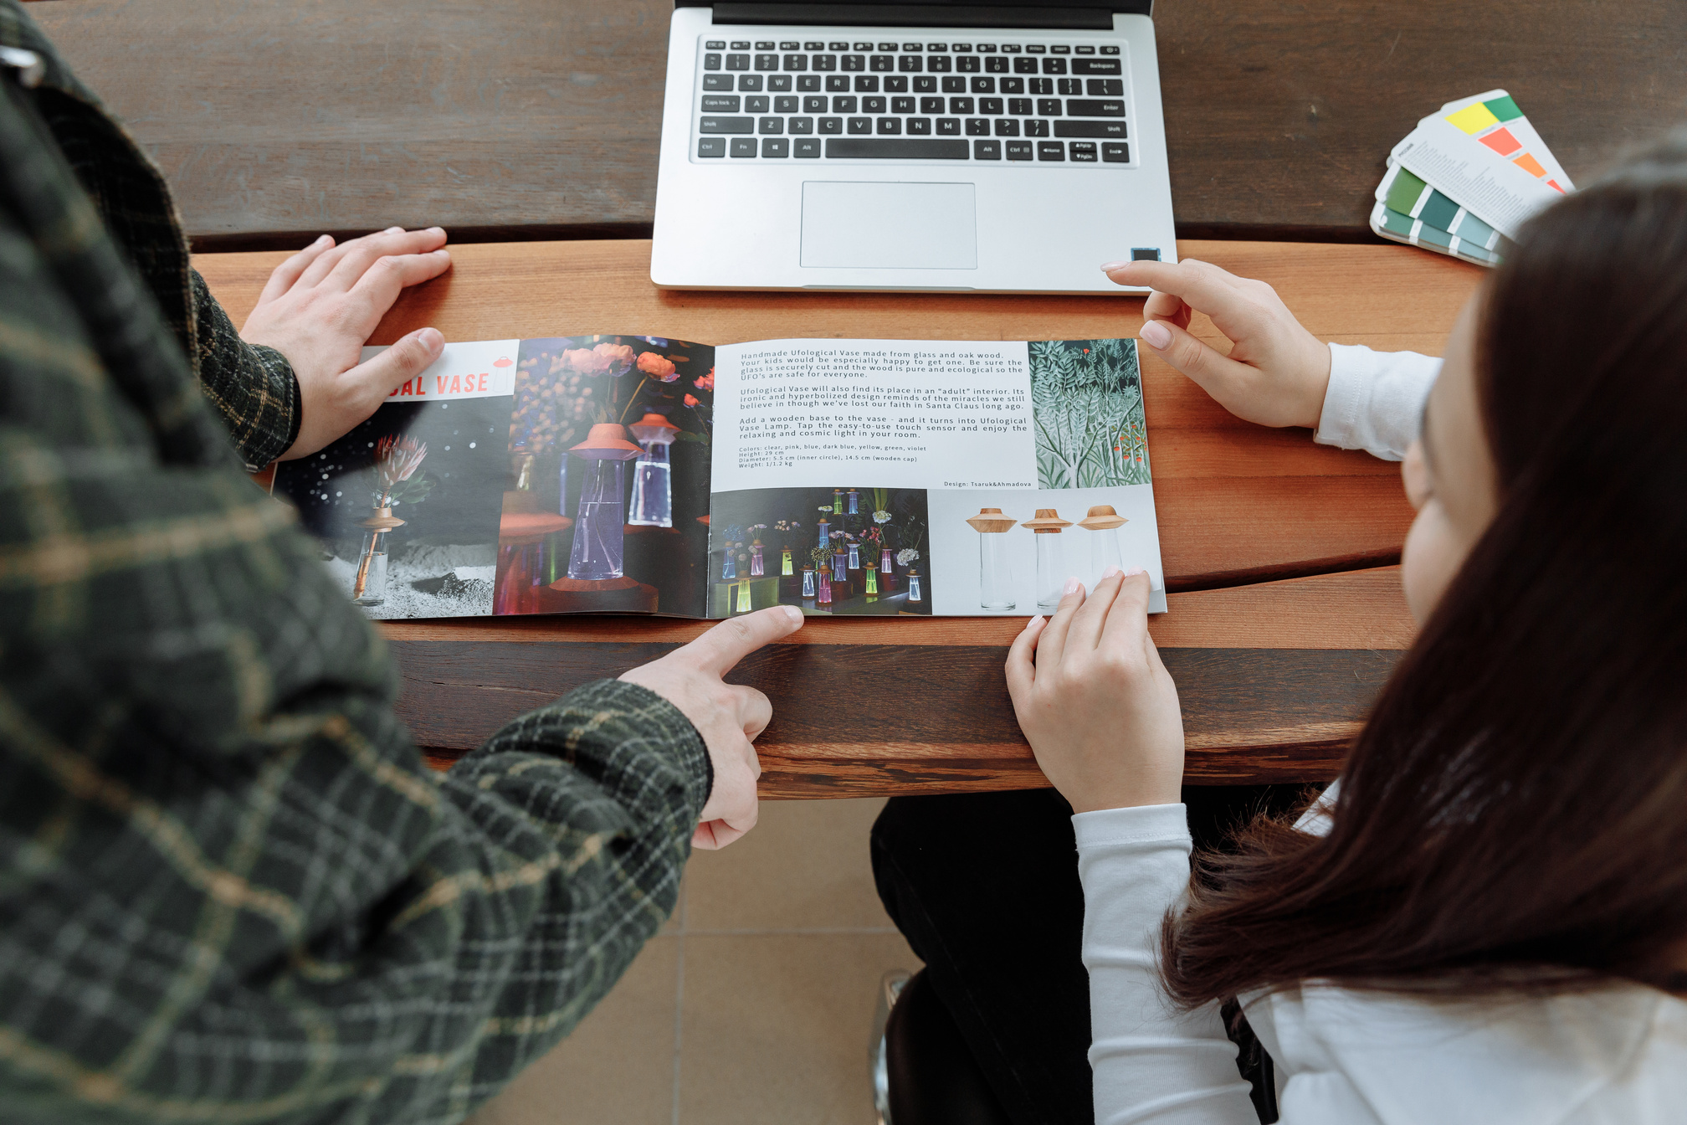
Những công nghệ được áp dụng
1.4.
Cơ sở lý thuyết
Những công cụ và ứng dụng sử dụng

Slide 7



Những công nghệ được áp dụng
Ngôn ngữ lập trình Dart
Framework Flutter

Slide 8




Những công cụ và ứng dụng được sử dụng
Firebase
Stripe
DialogFlowtter

Slide 9

2. PHÂN TÍCH VÀ TRIỂN KHAI HỆ THỐNG

Slide 10
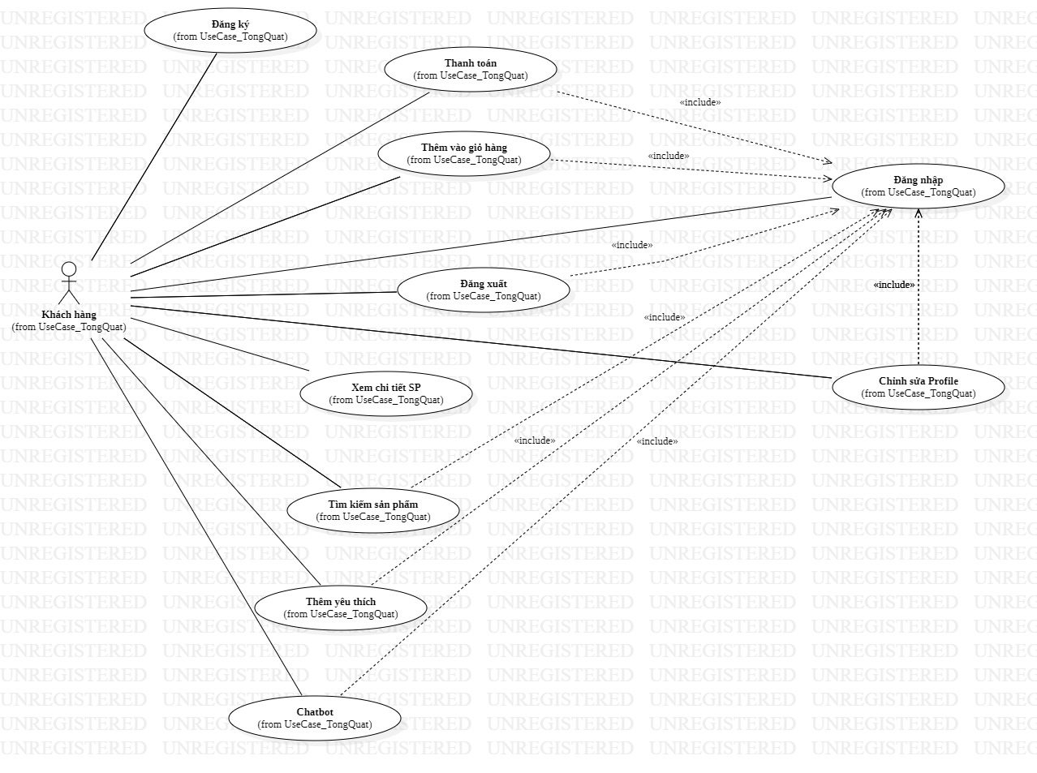
2. Thiết kế hệ thống
2.1. Biểu đồ Usecase Tổng quát
Khách hàng

Slide 11
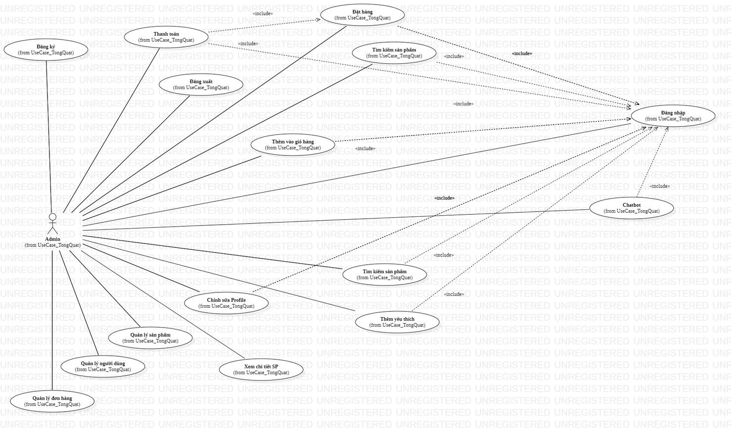
2. Thiết kế hệ thống
2.1. Biểu đồ Usecase Tổng quát
Admin

Slide 12
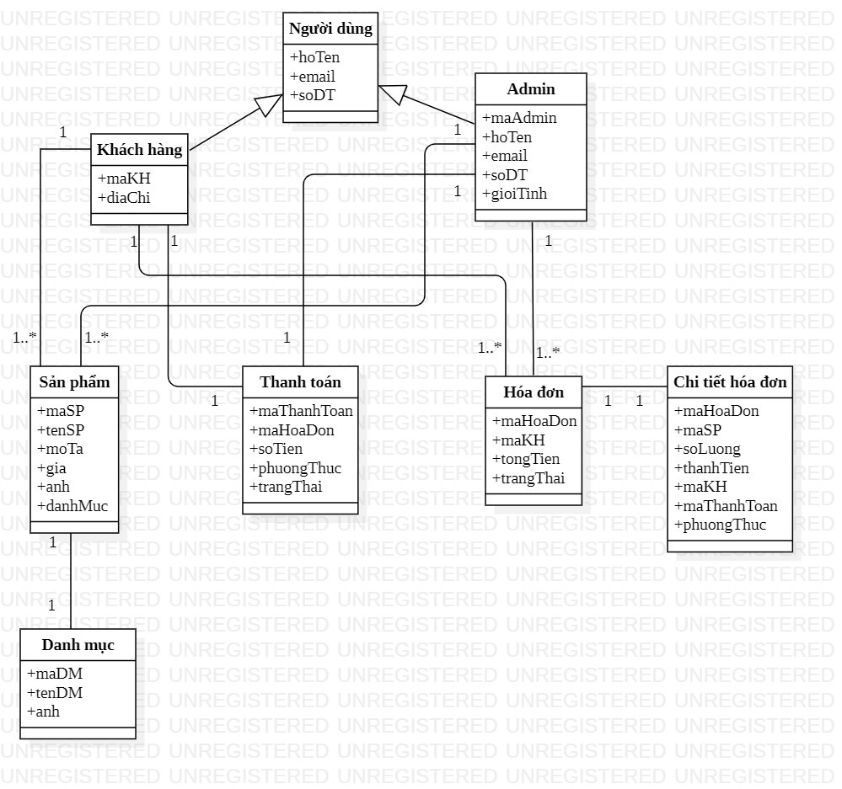
Nội dung thực hiện
2. Thiết kế hệ thống
2.2. Biểu đồ lớp (Class Diagram)

Slide 13
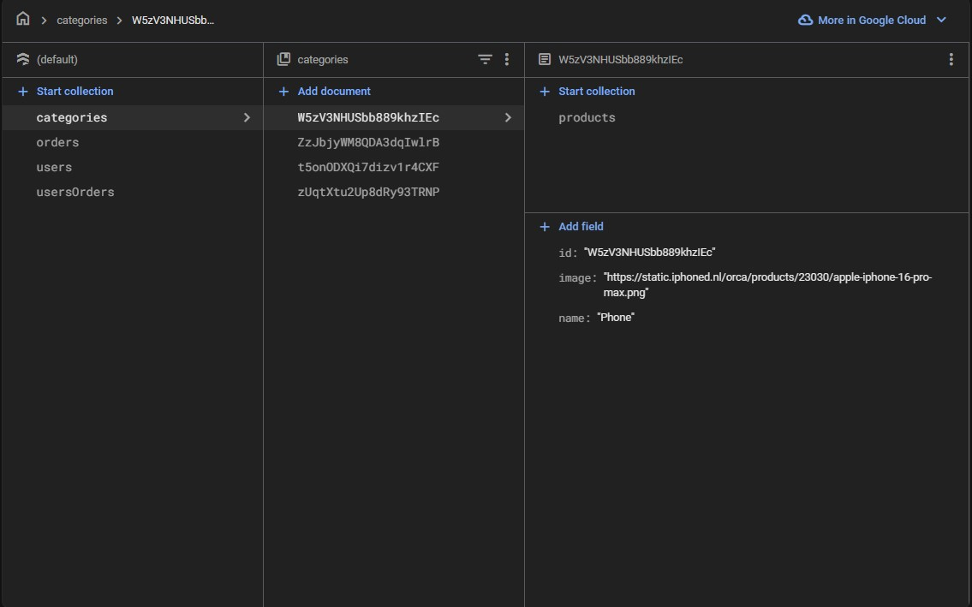
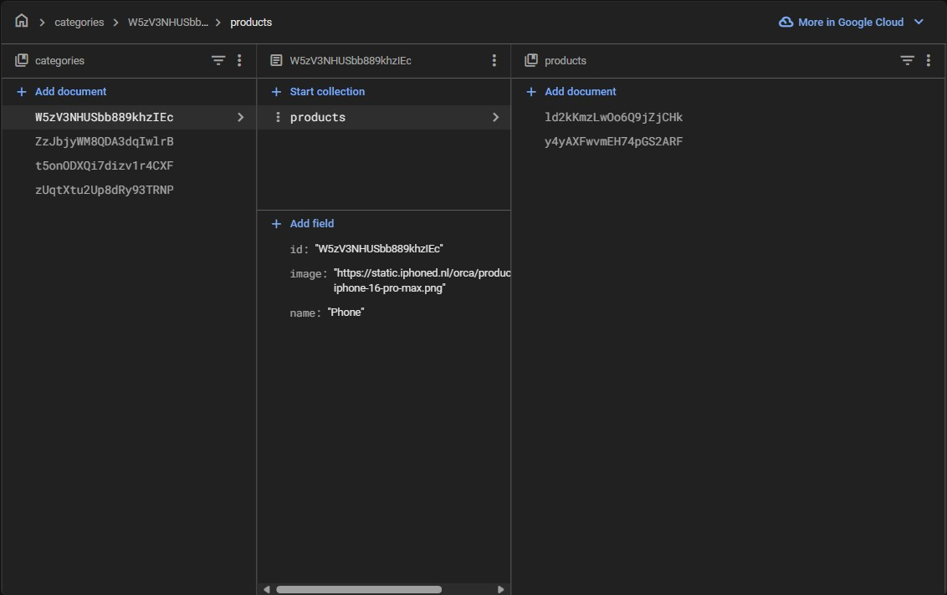
Nội dung thực hiện
2. Thiết kế hệ thống
2.3. Database - Categories

Slide 14
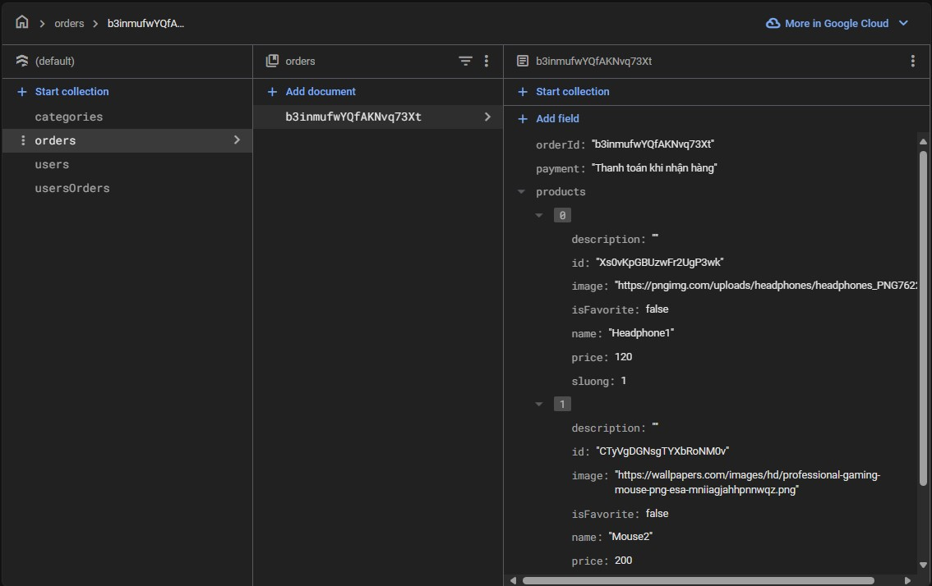
Nội dung thực hiện
2. Thiết kế hệ thống
2.4. Database - Orders

Slide 15
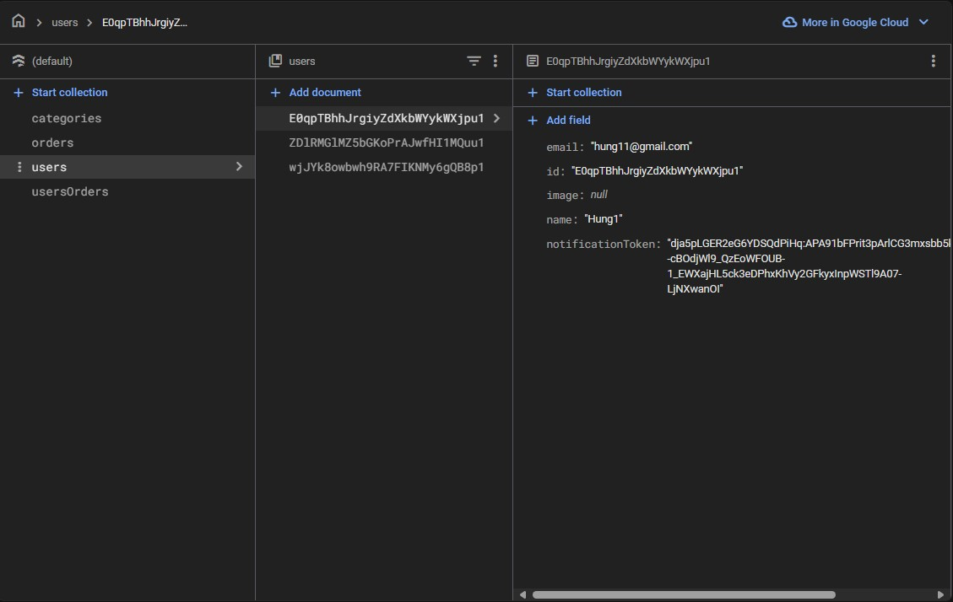
Nội dung thực hiện
2. Thiết kế hệ thống
2.5. Database - Users

Slide 16
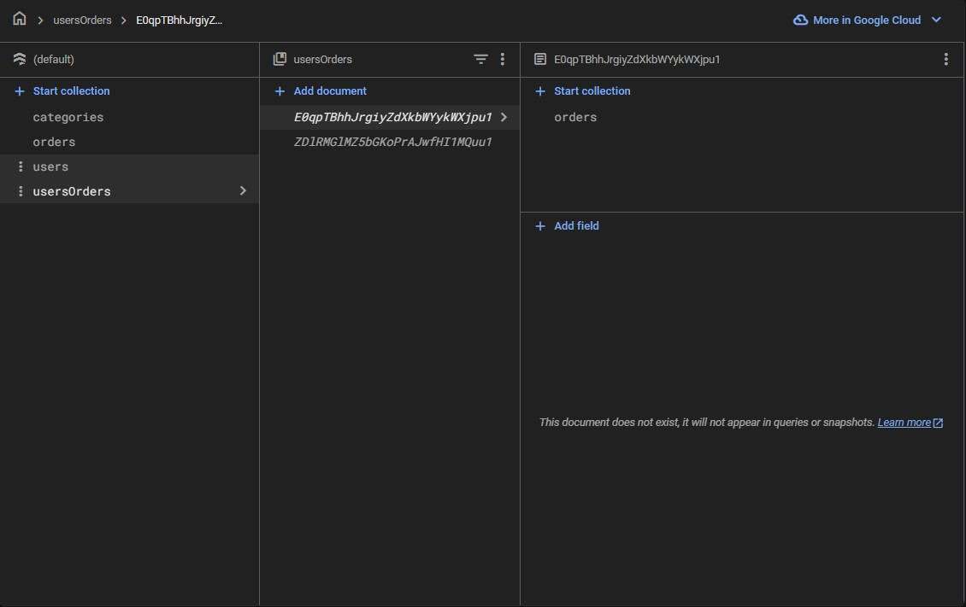
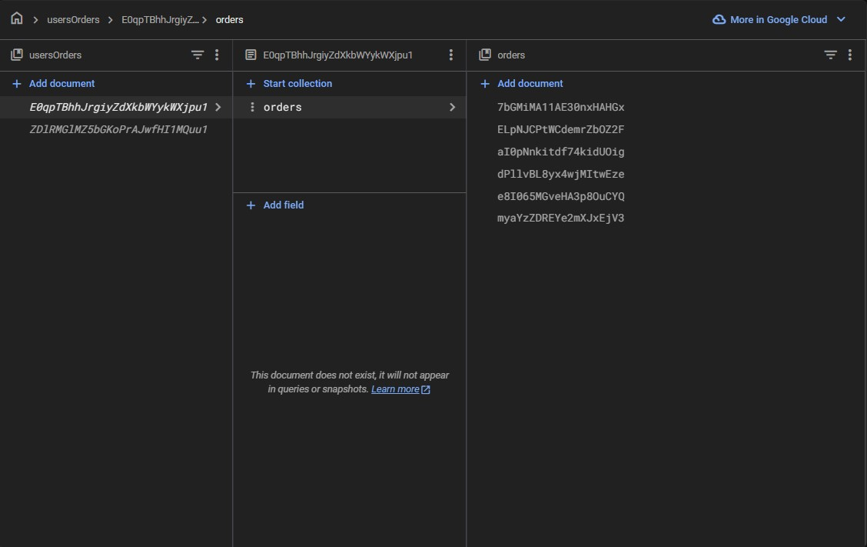
Nội dung thực hiện
2. Thiết kế hệ thống
2.6. Database - UsersOrders

Slide 17
2.7. Thiết kế giao diện

Slide 18
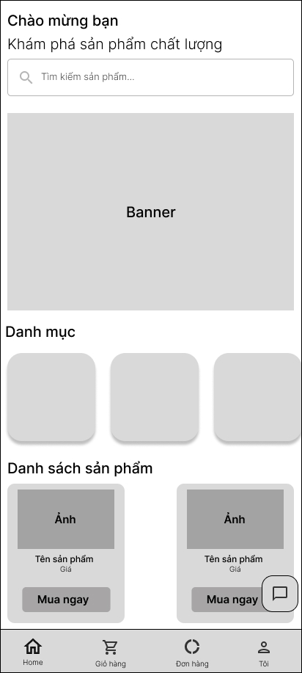
Thiết kế giao diện
Giao diện trang chủ

Slide 19
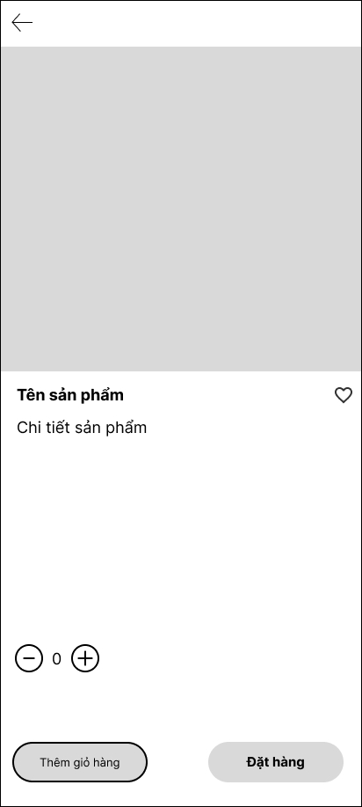
Giao diện thông tin sản phẩm
1
Hình ảnh sản phẩm
Tên và thông tin
chi tiết sản phẩm
2
3
Nút thêm vào yêu thích
Số lượng sản phẩm
khi mua
4
Nút thêm giỏ hàng
và Đăt hàng
5

Slide 20
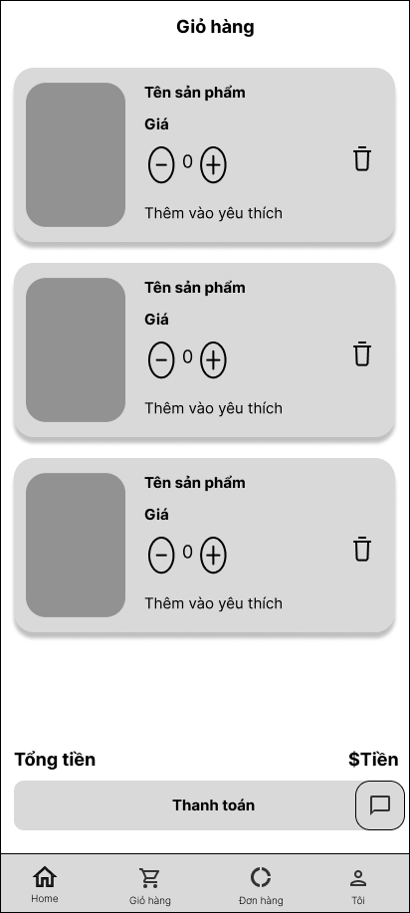
Giao diện giỏ hàng
Hình ảnh sản phẩm
1
3
Nút tăng giảm số lượng
2
Nút thêm vào yêu thích
4
5
Nút xóa sản phẩm
Tổng tiền sản phẩm và nút thanh toán

Slide 21
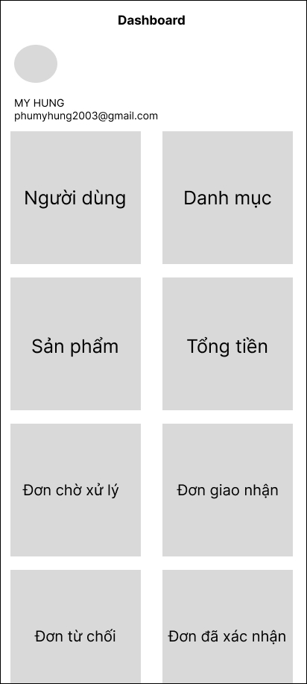
Giao diện Quản trị viên
2
1
Quản lý người dùng
Quản lý Danh mục sản phẩm
Quản lý sản phẩm
3
4
5
Tổng tiền danh thu
Quản lý đơn hàng
và đơn giao nhận
Quản lý đơn từ chối và đơn đã xác nhận
6

Slide 22
3. DEMO Sản phẩm

Slide 23
4. Kết luận
Những thứ đã làm được
Những hạn chế của ứng dụng
Hướng phát triển của sản phẩm trong tương lai

Slide 24
Những thứ đã làm được
Đây là những điều trong quá trình phát triển ứng dụng đã làm được
Cài đặt được các tính năng cơ bản | Thực hiện đúng các bước theo quy trình đã đưa ra | Cài đặt thành công Chatbot vào dự án
Người phát triển dự án đã cài đặt thành công các chức năng cơ bản của một ứng dụng mua hàng trực tuyến như Xem thông tin sản phẩm, Thêm vào giỏ hàng,..... | Trong quá trình xây dựng dự án thì người phát triển đã tuân thủ theo các bước mà quy trình thực hiện đã được đề ra | Có sử dụng các tính năng mới trong dự án đó là cài Chatbot tự động cho khách hàng, tăng tối đa sự trải nghiệm của người dùng với dự án, và có sự phát triển trong tìm hiểu các công nghệ AI trong thời điểm hiện tại

Slide 25
Những thứ chưa làm được
Đây là những điều trong quá trình phát triển ứng dụng chưa làm được
Một số tính năng vẫn còn lỗi | Giao diện vẫn chưa được trao chuốt | Công nghệ Chatbot vẫn còn thiếu xót
Người phát triển dự án trong quá trình cài đặt các tính năng vẫn còn xuất hiện lỗi vẫn cần phải nghiên cứu và sửa lỗi trong thời gian tới,.... | Giao diện trong ứng dụng vẫn còn hơi thô sơ và chưa được trao chuốt kĩ về phần nhìn, điều này có thể làm giảm sút lượng người truy cập ứng dụng,... | Công nghệ Chatbot được cài vào hệ thống vẫn còn thiếu nhiều dữ liệu từ đầu vào và đầu ra thông tin tới người dùng,....

Slide 26
Hướng phát triển sản phẩm trong tương lai
Đây là những điều sẽ phải cải thiện trong tương lai
Sửa lỗi còn tồn tại và cập nhật thêm các tính năng mới | Đầu tư thêm về giao diện người dùng | Tìm hiểu và phát triển thêm về công nghệ AI cho sản phẩm
Trong tương lai cần phải sửa các lỗi vẫn còn tồn tại trong dự án và phát triển thêm một số tính năng mới cho người dùng trong sản phẩm nhằm thuyết phục được người dùng mua hàng. | Trong tương lai cần đầu tư thêm về phần giao diện của sản phẩm giúp cải thiện về phần nhìn, đem lại cho người dùng một ứng dụng có giao diện bắt mắt tăng thiện cảm của người dùng. | Tương lai cần tìm hiểu thêm các công nghệ AI mới và huấn luyện thêm công nghệ Chatbot AI để tích hợp vào ứng dụng giúp người dùng tìm kiếm và lựa chọn sản phẩm phù hợp một cách nhanh chóng.

Slide 27
THANK YOU SO MUCH!
thank you so much

